Slide 1
Μετασυλλεκτικοί Χειρισμοί Γεωργικών Προϊόντων
Ενότητα 4: Συντήρηση.
Διδάσκων: Παπαιωάννου Χρυσούλα,
Αναπληρώτρια Καθηγήτρια.
Τμήμα Τεχνολόγων Γεωπόνων.

Slide 2
Άδειες χρήσης
Το παρόν εκπαιδευτικό υλικό υπόκειται στην παρακάτω άδεια χρήσης Creative Commons (C C): Αναφορά δημιουργού (B Y), Μη εμπορική χρήση (N C), Μη τροποποίηση (N D), 3.0, Μη εισαγόμενο.
Για εκπαιδευτικό υλικό, όπως εικόνες, που υπόκειται σε άλλου τύπου άδειας χρήσης, η άδεια χρήσης αναφέρεται ρητώς.

Slide 3
Χρηματοδότηση
Το παρόν εκπαιδευτικό υλικό έχει αναπτυχθεί στα πλαίσια του εκπαιδευτικού έργου του διδάσκοντα.
Το έργο «Ανοικτά Ακαδημαϊκά Μαθήματα στο ΤΕΙ Θεσσαλίας» έχει χρηματοδοτήσει μόνο τη αναδιαμόρφωση του εκπαιδευτικού υλικού.
Το έργο υλοποιείται στο πλαίσιο του Επιχειρησιακού Προγράμματος «Εκπαίδευση και Δια Βίου Μάθηση» και συγχρηματοδοτείται από την Ευρωπαϊκή Ένωση (Ευρωπαϊκό Κοινωνικό Ταμείο) και από εθνικούς πόρους.

Slide 4
Συνθήκες Συντήρησης
Οι σημαντικότεροι παράγοντες που επηρεάζουν τη χρονική διάρκεια ασφαλούς αποθήκευσης
είναι οι:
περιεχομένη υγρασία του αποθηκευμένου προϊόντος και
2. η θερμοκρασία του περιβάλλοντος

Slide 5
Ποιες οι πηγές ΘΕΡΜΟΤΗΤΑΣ σε έναν ΑΠΟΘΗΚΕΥΤΙΚΟ ΧΩΡΟ ;;;;;;

Slide 6
1. Εσωτερικές πηγές θερμότητας
είναι η αναπνοή των σπόρων και
των αναπτυσσόμενων μυκήτων,
η δράση των εντόμων και
η ποσότητα θερμότητας που περικλείει το προϊόν όταν τοποθετηθεί στην αποθήκη,

Slide 7
2. Εξωτερικές πηγές θερμότητας
είναι η θερμοκρασία του ατμοσφαιρικού αέρα και η ηλιακή ακτινοβολία.

Slide 8
Από τι εξαρτώνται οι τιμές της θερμοκρασίας που μπορεί να προκαλέσουν ζημιές
από το αποθηκευμένο προϊόν,
την ποικιλία,
την περιεχομένη υγρασία
ενώ εξαρτώνται λιγότερο,
από τη διάρκεια έκθεσης του προϊόντος στη συγκεκριμένη θερμοκρασία

Slide 9
Ακατάλληλη Συντήρηση (1/3)
Υψηλή υγρασία
με σχετικά
υψηλή θερμοκρασία
δημιουργούν ευνοϊκό περιβάλλον για την ταχεία ανάπτυξη:
των μυκήτων (Aspergillus, Penicillium, Fusarium, Ospora κ.ά.),
και των εντόμων.

Slide 10
Ακατάλληλη Συντήρηση (2/3)
Επίσης,
κάτω από αυτές τις συνθήκες
επιταχύνεται
ο ρυθμός της αναπνοής του προϊόντος
με αποτέλεσμα:
υποβάθμιση της ποιότητας,

Slide 11
Ακατάλληλη Συντήρηση (3/3)
είτε λόγω βλάβης των σπόρων
(αλλαγή χρώματος, σπασίματα)
2. είτε λόγω μείωσης της ζωτικότητας (συρρίκνωση, αλλοίωση των θρεπτικών ουσιών, μείωση της φυτρωτικής ικανότητας).
? Ποιος άλλος παράγοντας μπορεί να επιταχύνει την καταστροφή ενός αποθηκευμένου προϊόντος ;;;;;;;;;;

Slide 12
1. Η Ανομοιομορφία κατανομής της υγρασίας στη μάζα του προϊόντος (1/6)
Αν η υγρασία του προϊόντος σε κάποιο σημείο είναι υψηλή, μπορεί να αρχίσει η ανάπτυξη των μικροοργανισμών από το σημείο αυτό και να εξαπλωθεί σε όλη τη μάζα του έστω και αν στα άλλα σημεία η υγρασία του προϊόντος κατά την αποθήκευση είναι αρκετά χαμηλότερη από την ασφαλή υγρασία.

Slide 13
1. Η Ανομοιομορφία κατανομής της υγρασίας στη μάζα του προϊόντος (2/6)
Για τον λόγο αυτό
οι υγρασίες του πίνακα ασφαλούς αποθήκευσης
αναφέρονται στη max υγρασία
και
όχι στη μέση υγρασία του αποθηκευμένου προϊόντος.

Slide 14
1. Η Ανομοιομορφία κατανομής της υγρασίας στη μάζα του προϊόντος (3/6)

Slide 15
1. Η Ανομοιομορφία κατανομής της υγρασίας στη μάζα του προϊόντος (4/6)
Το επιθυμητό
ποσοστό υγρασίας
είναι συνάρτηση
της χρονικής διάρκειας αποθήκευσης.

Slide 16
1. Η Ανομοιομορφία κατανομής της υγρασίας στη μάζα του προϊόντος (5/6)
Εάν η αποθήκευση προγραμματίζεται για πέντε έτη θα πρέπει το ποσοστό υγρασίας (του προϊόντος) να είναι μικρότερο
από το ποσοστό υγρασίας
για αποθήκευση ενός έτους
(κατά 2% περίπου).

Slide 17
1. Η Ανομοιομορφία κατανομής της υγρασίας στη μάζα του προϊόντος (6/6)
Αν η αποθήκευση
γίνει μόνο για τους χειμερινούς μήνες,
η περιεχομένη υγρασία
μπορεί να είναι κατά 1 % υψηλότερη από τις τιμές του πίνακα ασφαλούς αποθήκευσης.

Slide 18
2. Είσοδος νερού
Η καταστροφή του προϊόντος μπορεί να γίνει και με την είσοδο νερού από το περιβάλλον
(βροχή, χιόνι, απορρέοντα νερά).
Για τον λόγο αυτό
η στεγανότητα της αποθήκης είναι θεμελιώδης παράγων
για την προστασία του προϊόντος.

Slide 19
Αν το προϊόν συγκομίζεται στο στάδιο της άριστης ποιότητας για κατανάλωση
(ή κοντά σ’ αυτό, όπου σημειωτέον έχουμε γρήγορες συνθετικές αλλαγές) :
ένας υψηλός ρυθμός αναπνοής
γρήγορο ρυθμό καταστροφής
δηλ. υψηλός βαθμός φθαρτότητας.

Slide 20
Ethylene (1/3)
Ethylene is present in all fruit
and is recognized as the central fruit ripening hormone
which, in climacteric fruits,
can actually initiate ripening when present at concentrations as low as 0.1 to 10 parts per million (ppm).
Non-climacteric fruits also respond to ethylene application by increasing their respiration rate but the actual ripening process is only triggered by the fruit itself.

Slide 21
Ethylene (2/3)
As well as being involved in ripening and increased
respiration in fruits, ethylene also plays an important
role in all plant materials and is produced in response to
stress from wounds and injuries.
In other words, ethylene produced by wounding or
tressing may also trigger ripening in the damaged fruits
well as the undamaged fruits around it.
Damage one green fruit in a box and the the whole box
load may ripen prematurely.
For this reason, good ventilation of fresh produce with
fresh air, refrigerated if necessary, is vital to ensure that
ethylene levels do not build up to significant levels
during storage and transport.

Slide 22
Ethylene (3/3)
Ethylene can also adversely affect certain vegetables.
Carrots for example develop bitter flavours, and parsley and other leafy herbs will rapidly wilt when exposed to ethylene in stores and during retail display.
It is important therefore not to mix ripening fruits with such sensitive vegetables at any stage in the marketing process.
Retailers in particular should be careful about displaying fruits next to carrots and parsley or the vegetables will either spoil rapidly or develop bitterness.

Slide 23
Ρυθμός αναπνοής σε φρούτα και λαχανικά.
Φρούτα & Λαχανικά | Ρυθμός αναπνοής στους 15 ^{ο}C (ML CO₂ / kg * h)
Φ ρ ο ύ τ ο
Μπανάνα (πράσινη) | 45
Μπανάνα (ώριμη για κατανάλωση) | 200
Λεμόνι | 20
Πορτοκάλι | 20
Λ α χ α ν ι κ ό
Φασόλι | 250
Λάχανο | 32
Καρότο | 45
Μαρούλι | 200
Μπιζέλι | 260
Πατάτα | 8

Slide 24
Συνθήκες συντήρησης γ.π.
θερμοκρασία
σχετική υγρασία
φως
Ο₂
CO₂
αιθυλένιο

Slide 25
Θερμοκρασία
Οι χαμηλές θερμοκρασίες συντήρησης επιβραδύνουν την αναπνοή και σε κάποια όρια, τη γήρανση,
πολύ χαμηλές θερμοκρασίες μπορούν να προκαλέσουν ζημιές λόγω ψύχους.
Οι βέλτιστες θερμοκρασίες συντήρησης των οπωροκηπευτικών κυμαίνονται ανάλογα με το είδος και δίνονται από πίνακες.

Slide 26
Αεριζόμενη αποθήκευση (1/2)
– Ορισμένα προιόντα, κυρίως κρεμμύδια, πατάτες, γλυκοπατάτες, καπνός –
ωφελούνται στην εξής συντήρηση:
αεριζόμενη αποθήκευση στη θερμοκρασία του περιβάλλοντος,
παρά σε συνθήκες ψύξης,
κυρίως σε εύκρατα κλίματα.
Ο τρόπος αυτός συντήρησης καταναλώνει λιγότερη ενέργεια και είναι οικονομικός

Slide 27
Αεριζόμενη αποθήκευση (2/2)
2
1
3
Όταν η κατασκευή του χώρου συντήρησης είναι απομονωμένη,
μπορεί με ένα απλό σύστημα σωληνώσεων
να παροχετεύεται νωπός αέρας στον χώρο συντήρησης,
εξοπλισμένο με τους απαραίτητους απλούς ανεμιστήρες, να παροχετεύεται κρύος νυχτερινός αέρας στο αποθηκεμένο προϊόν,
ενώ κατά τη διάρκεια των θερμών μεσημβρινών ωρών οι σωλήνες αυτοί θα είναι κλειστοί για την αποφυγή της αύξησης της θερμοκρασίας του.

Slide 28
Ο₂ και CO₂
Η ποσότητα του οξυγόνου που απαιτείται για την κανονική αναπνοή εξαρτάται από τη θερμοκρασία.
Όπως σε όλες τις χημικές αντιδράσεις έτσι και στην αναπνοή, η ταχύτητά της είναι ανάλογη της θερμοκρασίας και διπλασιάζεται για κάθε 10^{ο} C αύξηση της θερμοκρασίας.
Η ταχύτητα αναπνοής εκφράζεται με την ποσότητα του CO₂ που παράγεται ανά μονάδα φρέσκου προϊόντος, σε ένα δοσμένο διάστημα χρόνου (μονάδες :=?)

Slide 29
Κρίσιμη αναπνοή
Ορισμένα φρούτα -αβοκάντο, ροδάκινα, μπανάνες, μήλα, τομάτες- παρουσιάζουν
μία χαρακτηριστική ύψιστη τιμή αναπνοής,
κατά τη διάρκεια του σταδίου ωρίμανσης.
Η ύψιστη αναπνοή καλείται κρίσιμη.
Άλλα φρούτα,
-αγγούρια, εσπεριδοειδή, πεπόνια και φράουλες- δεν παρουσιάζουν ένα κρίσιμο μέγιστο αναπνοής.

Slide 30
Ποιο είναι το κλειδί για τον κατάλληλο σχεδιασμό των συστημάτων αερισμού και ψύξης;
Η γνώση των προτύπων τιμών αναπνοής των ποικιλιών κάθε προϊόντος κατά την περίοδο αποθήκευσης.
Όταν σχεδιάζονται τα συστήματα συσκευασίας, αποθήκευσης και διανομής για φρέσκα προϊόντα δίνεται μεγάλη σημασία ?
στην απομάκρυνση της θερμότητας που παράγεται κατά την αναπνοή
(με αερισμό, ψύξη, υδρόψυξη ή τεμαχισμένο πάγου)

Slide 31
Διαπνοή, απώλεια νερού και περιεχόμενη υγρασία
Για κάθε γραμμάριο οργανικής ουσίας που παράγεται, περίπου 500g νερού απορροφώνται από τις ρίζες και περνώντας μέσα από τα αγγεία των φυτών, χάνονται στην ατμόσφαιρα.
Ακόμη και οι μικρές δυσαναλογίες σε αυτή τη ροή του νερού μπορούν να προκαλέσουν
έλλειμμα νερού και να προκαλέσουν δυσλειτουργίες σε αρκετές κυτταρικές διαδικασίες.
Κατά συνέπεια το σύστημα της πρόσληψης και των απωλειών του νερού πρέπει να ισορροπεί.

Slide 32
Σπαργή (turgor)
Αντίθετα από τα ζωικά κύτταρα, τα κύτταρα των φυτών παρουσιάζουν μεγάλη ενδοκυτταρική πίεση, η οποία ονομάζεται σπαργή (turgor).
Η πίεση αυτή είναι σημαντική σε πολλές φυσιολογικές διαδικασίες,
διαίρεση των κυττάρων,
ανταλλαγή αερίων στα φύλλα,
μεταφορά νερού στο φλοίωμα,
μεταφορά μέσα από τις μεμβράνες.
Επίσης η πίεση αυτή, συμβάλλει στην ακαμψία και στη μηχανική σταθερότητα των ιστών.

Slide 33
Το νερό (H₂O)
αποτελεί το μεγαλύτερο μέρος της μάζας των κυττάρων των φυτών (80 έως 95%).
Λαχανικά όπως τα καρότα και το μαρούλι μπορούν να περιέχουν νερό από 85 έως 95%.
Το ξύλο, που αποτελείται συνήθως από νεκρά κύτταρα, έχει μικρότερη περιεκτικότητα σε νερό (35 έως 75%).
Οι σπόροι, έχουν περιεκτικότητα 5 ως 15% και συγκαταλέγονται στους ξηρότερους ιστούς, όμως πριν βλαστήσουν πρέπει να απορροφήσουν αρκετή ποσότητα νερού.

Slide 34
Το νερό (H₂O) συνέχεια
Το νερό είναι το αφθονότερο στοιχείο στη φύση και αναμφισβήτητα ο καλύτερος και πιο γνωστός διαλύτης.
Σαν διαλύτης, αποτελεί το μέσο για τη μετακίνηση των μορίων στα κύτταρα και επηρεάζει τη δομή των πρωτεϊνών, των νουκλεϊνικών οξέων, των πολυσακχαριτών και άλλων συστατικών των κυττάρων.
Το νερό διαμορφώνει το περιβάλλον στο οποίο οι περισσότερες από τις βιοχημικές αντιδράσεις του κυττάρου εμφανίζονται και συμμετέχει άμεσα σε πολλές βασικές χημικές αντιδράσεις, συμπεριλαμβάνομένων της υδρόλυσης και της αφυδάτωσης.

Slide 35
Απορρόφηση νερού από φυτά
Το φυτό απορροφά συνεχώς και χάνει νερό.
Μια θερμή, ξηρή, ηλιόλουστη ημέρα ένα φύλλο ανταλλάσσει μέχρι και 100% της ποσότητας του νερού που περιέχει σε μία ώρα.
Σε όλη τη διάρκεια της ζωής του φυτού
μπορεί να χαθεί μέσω της φυλλικής επιφάνειας ποσότητα νερού ισοδύναμη με 100 φορές το φρέσκο βάρος του,
διαμέσου της εφίδρωσης με την οποία το φυτό μπορεί να αντιμετωπίσει το ποσό θερμότητας που προσλαμβάνει από την ηλιακή ακτινοβολία.

Slide 36
Διαπνοή
Μετά την αναπνοή, η άλλη πιο σημαντική λειτουργία κατά τη συγκομιδή και συντήρηση των οπωροκηπευτικών, η οποία έχει άμεση επίδραση στην εμπορική αξία του προϊόντος,
είναι η απώλεια ύδατος ως ατμού δηλαδή η διαπνοή.
Πολλά φρούτα και λαχανικά έχουν περιεχόμενο ποσοστό νερού 75-90%.
Κάθε ποσοστό απώλειας νερού μέσω της διαπνοής εκφρασμένο σε αναλογία επί τοις εκατό, μετατρέπεται σε απώλεια βάρους του αποθηκευμένου προϊόντος και μπορεί να στοιχίσει αρκετά.

Slide 37
Αναπλήρωση απώλειας νερού
Όλα τα φρούτα και τα λαχανικά,
συνεχίζουν να χάνουν περισσότερο ή λιγότερο ατμούς νερού προς το περιβάλλον, μετά τη συγκομιδή τους.
Πριν τη συγκομιδή δηλαδή όταν τα οπωροκηπευτικά είναι ακόμη στο φυτό ή στο δέντρο η απώλεια νερού μέσα από τη μάζα τους φυσιολογικά αποκαθίσταται.
Μετά τη συγκομιδή, δεν υπάρχει τρόπος να αναπληρωθεί αυτή η απώλεια παρά μόνο να περιοριστεί με διάφορες τεχνικές και μεθοδολογίες που έχουν αναπτυχθεί κατά καιρούς

Slide 38
Επιπτώσεις της υπερβολικής διαπνοής
άμεση επίπτωση στην μείωση της εμπορικής αξίας λόγω της καθαρής απώλειας νερού δηλαδή βάρους,
επιπτώσεις στην ποιότητα του προϊόντος.
Απώλεια μεγαλύτερη από 5-10% του βάρους, συνήθως προκαλεί:
σημαντικό μαρασμό,
ελάττωση της σκληρότητας της σάρκας,
ανεπιθύμητη αύξηση της ποσότητας των διαλυτών στερεών συστατικών (ζαχάρωμα) και
κακή γεύση.

Slide 39
Το ποσό της απώλειας βάρους εξαρτάται από:
Α. Ίδιοι παράγοντες
το είδος του φρούτου ή του λαχανικού,
το μέγεθος,
το σχήμα,
τις ραβδώσεις ή τις κηλίδες στο φλοιό και
την ύπαρξη κηρώδους επικαλύμματος.
Β. Περιβαλλοντικοί παράγοντες ( που επηρεάζουν τις τιμές της διαπνοής), είναι
η θερμοκρασία,
η σχετική υγρασία,
η ταχύτητα του αέρα και
η βαρομετρική πίεση στους χώρους αποθήκευσης ή στα οχήματα μεταφοράς.
Όσο μεγαλύτερη είναι η επιφάνεια του φρούτου ή του λαχανικού τόσο μεγαλύτερη είναι η τιμή της διαπνοής, όταν οι άλλοι παράγοντες παραμένουν σταθεροί.
Έτσι τα φυλλωτά λαχανικά, όπως τα μαρούλια θα μαραθούν πιο γρήγορα από το λάχανο ή από τα κρεμμύδια.

Slide 40
Η απώλεια υγρασίας των φρούτων και λαχανικών είναι όμοια με την κανονική εξάτμιση,
δηλαδή ανάλογη της διαφοράς της μερικής πίεσης του ατμού του νερού στο οπωροκηπευτικό και της πίεσης του περιβάλλοντος.
Η απόλυτη τιμή της απώλειας της υγρασίας από το προϊόν είναι ωστόσο πολύ λιγότερη από ότι η εξάτμιση από την ισοδύναμη επιφάνεια του ελεύθερου νερού.
Η μερική πίεση του ατμού του νερού μέσα στο οπωροκηπευτικό είναι περίπου 0,98 της πίεσης του καθαρού νερού σε ίδια θερμοκρασία και βαρομετρική πίεση.
Αυτό συμβαίνει επειδή υπάρχουν διαλυμένες ουσίες στα οπωροκηπευτικά.
Σε περιβάλλον με 100% σχετική υγρασία, δηλαδή σε υγρή ατμόσφαιρα, η ατμοποίηση του νερού είναι πρακτικά μηδενική όταν το προϊόν έχει την ίδια θερμοκρασία με τον περιβάλλοντα αέρα.
Σε αυτές τις συνθήκες πρακτικά δεν θα υπάρξει απώλεια υγρασίας από το προϊόν.
Για σχετικές υγρασίες κάτω από το 100% υπάρχει απώλεια υγρασίας εφ΄ όσον υπάρχει διαφορά στην πίεση των υδρατμών.

Slide 41
Διαφορά στην πίεση υδρατμών
Η διαφορά στην πίεση υδρατμών σε συγκεκριμένη σχετική υγρασία εξαρτάται από τη θερμοκρασία της ατμόσφαιρας και του οπωροκηπευτικού.
Όταν η θερμοκρασία του οπωροκηπευτικού και του περιβάλλοντος είναι ίδιες, η διαφορά στην πίεση αυξάνεται με αύξηση της θερμοκρασίας, σε σταθερή σχετική υγρασία.
Δηλαδή περισσότερη υγρασία μπορεί να χαθεί από το προϊόν σε χαμηλότερη σχετική υγρασία και υψηλότερη θερμοκρασία περιβάλλοντος.
Αν η θερμοκρασία του προϊόντος είναι υψηλότερη από τη θερμοκρασία του περιβάλλοντος αέρα, η διαφορά στην πίεση αυξάνεται περισσότερο με αποτέλεσμα την απώλεια της υγρασίας.
Τελικά είναι σημαντικό το να ελαττωθεί η θερμοκρασία του προϊόντος, κάτω από τη θερμοκρασία του χώρου αποθήκευσης όσο πιο γρήγορα είναι δυνατό.

Slide 42
Η απώλεια του βάρους του προϊόντος
δεν οφείλεται εξολοκλήρου στη διαπνοή
γιατί
υπάρχει και απώλεια βάρους λόγω της αναπνοής
η οποία όμως είναι ασήμαντη σε σύγκριση με την απώλεια βάρους λόγω της διαπνοής.

Slide 43
Ταχύτητα αέρα του χώρου
Σε δεδομένη θερμοκρασία και σχετική υγρασία, υψηλότερες ταχύτητες του ψυχρού αέρα του χώρου, προκαλούν συνήθως αύξηση της απώλειας της υγρασίας του προϊόντος.
Η εξωτερική επιφάνεια των οπωροκηπευτικών, περιβάλλεται από λεπτό στρώμα της μικροατμόσφαιρας του υγρού αέρα.
Οι υψηλότερες ταχύτητες αέρα θα μετακινήσουν αυτό το λεπτό στρώμα του αέρα πιο γρήγορα, εκτός εάν ο κύριος αέρας είναι ακόμη υγρός.
Εφ΄ όσον το προϊόν έχει ψυχθεί στη θερμοκρασία του χώρου αποθήκευσης ή του οχήματος μεταφοράς, η ταχύτητα του αέρα θα πρέπει να είναι μόλις επαρκής να αφαιρέσει τη θερμότητα της αναπνοής από τη μάζα του προϊόντος.

Slide 44
Καλά σχεδιασμένα μέσα μεταφοράς
και η ύπαρξη οπών αερισμού της συσκευασίας μεταφοράς,
είναι σημαντική προϋπόθεση για την παροχέτευση επαρκούς όγκου αέρα, στις χαμηλές ταχύτητες.
Οι χαμηλές ταχύτητες αέρα δεν είναι μόνο υπεύθυνες για τη μείωση της απώλειας υγρασίας από το προϊόν, αλλά εξοικονομούν και ενέργεια.

Slide 45
Διατήρηση υγρασίας (1/2)
Η διατήρηση της σχετικής υγρασίας σε χαμηλές τιμές στους χώρους αποθήκευσης με ψύξη σε χαμηλές θερμοκρασίες (3^{ο} – 5^{ο} C), δεν είναι εύκολη.
Υπάρχει πάντα η τάση στην υγρασία, να συμπυκνώνεται σε επαφή με ψυχρές επιφάνειες οι οποίες έχουν χαμηλότερη θερμοκρασία από τον κυκλοφορούντα αέρα.
Όσο μικρότερη είναι η διαφορά θερμοκρασίας των επιφανειών και του αέρα του περιβάλλοντος τόσο μειώνεται η συμπύκνωση, επομένως παρατηρείται λιγότερη απομάκρυνση υγρασίας.
Κατά συνέπεια ο αέρας του περιβάλλοντος απομακρύνει μικρότερη υγρασία από το προϊόν, άρα η υψηλότερη σχετική υγρασία που παρατηρείται συντελεί στο να μειώνει την απώλεια υγρασίας από το προϊόν.

Slide 46
Διατήρηση υγρασίας (2/2)
Ωστόσο,η μικρότερη διαφορά θερμοκρασίας των επιφανειών και του αέρα του περιβάλλοντος, σημαίνει ότι μεγαλύτερος όγκος αέρα απαιτείται για την επαρκή απομάκρυνση της θερμότητας.
Αν και η υψηλή σχετική υγρασία είναι επιθυμητή στη μείωση των τιμών της διαπνοής,
δεν συνεισφέρει σε ορισμένες περιπτώσεις στη σωστή συντήρηση των οπωροκηπευτικών σε περιβάλλοντα με υψηλή σχετική υγρασία.

Slide 47
Ζημιές από ακατάλληλη ψύξη

Slide 48
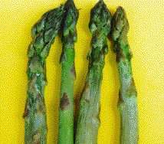
Water-Soaking Of Asparagus Tips Due To Storage At 0°C. Shrivelling And Secondary Rot Is Also Occurring.

Slide 49
Shrivelling (Ζάρωμα) and Pitting (Διάβρωση) Of Pepper With Chilling Injury. Note Lower Susceptibility Of The Red Variety.

Slide 50
Low Temperature Induced Internal Browning Of "Newton" Apple Stored At 0°C.

Slide 51
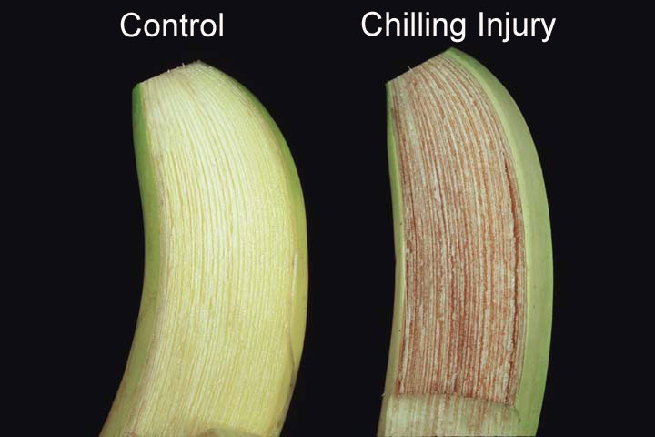
Τραυματισμός από έκθεση σε θερμοκρασία <13°C για λίγες ώρες έως λίγες ημέρες

Slide 52
Flesh Reddening And "Woolly" Texture Of Nectarines Stored At 2°C For 3 Weeks

Slide 53
Abnormal/Uneven Ripening Of Green Tomatoes Stored At 3°C And Subsequently Ripened At Room Temperature.

Slide 54
Breakdown And Subsequent Decay (Αποσύνθεση) Of Cantaloupes (Πεπόνια) Stored At 0°C For 4 Days.

Slide 55
Examples Of Fruits, Vegetables And Floriculture Products Susceptible To Chilling Injury
Commodity | Recommended Minimum Storage Temperature (°C)² | Potential Chilling Injury Symptoms³
Anthurium | > 13 | – darkening and water-soaked appearance
Apple | 0–7 | – core or flesh browning, fermented flavour, spongy texture, susceptibility and symptoms vary with cultivar
Asparagus | 2–4 | – occurs primarily at the tips - darkened and water-soaked followed by bacterial soft rot
Avocado | 7–13 | – darkening of vascular tissues, discolouration of flesh and skin, off-flavours and odours, abnormal ripening
Banana | > 13 | – green fruit: brown under peel discolouration. Ripe fruit: brown to black peel discolouration, off-flavours, abnormal ripening
Basil | 7-10 | – wilting, water-soaked appearance, darkening
Bean (snap) | 7–10 | – russeting, pitting
Cantaloupe | 2–5 | – pitting, surface decay

Slide 56
Συμπτώματα από παρατεταμένη συντήρηση σε χαμηλές θερμοκρασίες

Slide 57
Συμπτώματα από παρατεταμένη συντήρηση σε χαμηλές θερμοκρασίες

Slide 58
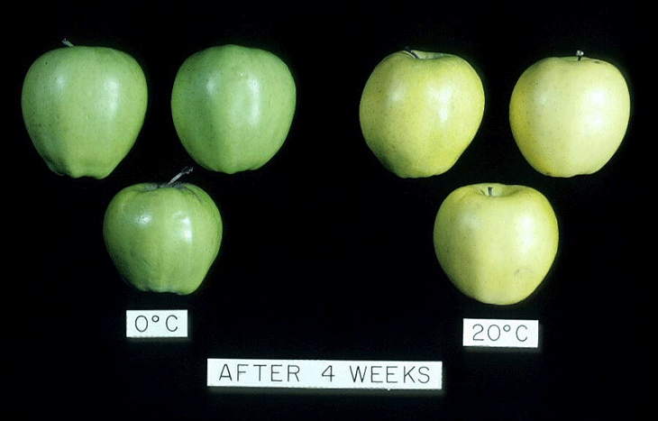
Θερμοκρασία εναντίον Ωρίμανσης

Slide 59
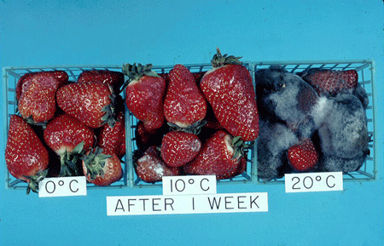
Επίδραση της θερμοκρασίας στη συντήρηση της φράουλας

Slide 60
Συμπτώματα από παρατεταμένη συντήρηση σε χαμηλές θερμοκρασίες

Slide 61
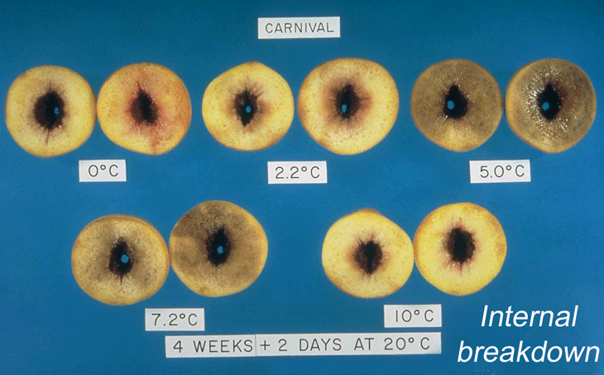
Καφέτιασμα σε Ροδάκινο και Νεκταρίνι από παρατεταμένη συντήρηση σε χαμηλές θερμοκρασίες

Slide 62
Ζημιά από τη δράση αιθυλενίου σε μαρούλι «Καφέτιασμα στελεχών»

Slide 63
Ζημιά από τη δράση αιθυλενίου σε αγγούρι «Κιτρίνισμα και παρακμή»
Δεν πρέπει να αποθηκεύονται μαζί μπανάνα, πεπόνι και τομάτα με αγγούρι

Slide 64
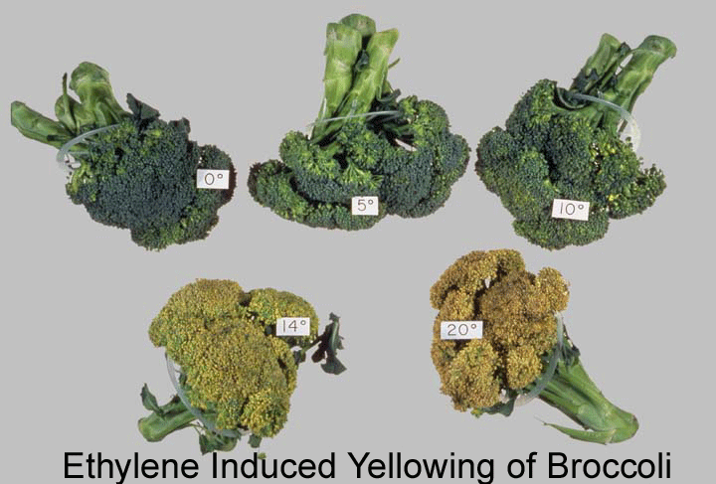
Δράση αιθυλενίου σε μπρόκολο «Κιτρίνισμα»

Slide 65
Τέλος ενότητας
Επεξεργασία υλικού:
Μέγας Χρήστος

